Slide 1
PROYECTO DE AULA · MOMENTO 1
SIERAP
Momento III
nivel alto
Sistema Integral Evaluador de Resultados de Aprendizaje por Programa
Momento II
nivel medio
Programación de Computadores II (SS300)
Ingeniería de Sistemas · Universidad Popular del Cesar
Periodo 2026-2
Momento I
nivel bajo
Integrantes: [agregar nombres del equipo]
5 RAP evaluados de forma acumulativa
Notes:
Presentación del equipo y del proyecto. SIERAP es el proyecto de aula del Momento 1 de Programación II, pero está pensado como el sistema real para gestionar la evaluación de los RAP en la UPC. La escalera de la derecha anticipa la idea central: los mismos 5 RAP se evalúan en tres momentos, con exigencia creciente.

Slide 2





CONTEXTO
¿Qué es un RAP?
Los Resultados de Aprendizaje del Programa describen lo que todo ingeniero de sistemas de la UPC debe saber hacer al graduarse. Son obligatorios desde primer semestre.
RAP1
RAP2
RAP3
RAP4
RAP5
INTEGRA
DESARROLLA
CONSTRUYE
GESTIONA
EMPRENDE
Ciencias básicas y de ingeniería para resolver problemas reales con desarrollo sostenible.
Productos de software que resuelven problemas reales con buenas prácticas y calidad.
Modelos computacionales basados en métodos analíticos y experimentales.
Proyectos de tecnologías de la información para las necesidades del entorno.
Con ciencia, tecnología e innovación, ética, liderazgo y colaboración.
2
Notes:
Los RAP son cinco resultados institucionales. Cada uno empieza con un verbo que resume la competencia: integra, desarrolla, construye, gestiona y emprende. La rúbrica del proyecto de aula califica ítems asociados a estos mismos cinco RAP.

Slide 3

CONTEXTO
Se evalúan de forma acumulativa, en tres momentos
Momento III
Nivel ALTO
Electiva de profundización III
Misma vara, más exigencia
Momento II
Aquí estamos
Cada momento reevalúa los mismos 5 RAP.
El nivel exigido sube: bajo → medio → alto.
Cada programa y facultad puede tener sus propios RAP, momentos y puntajes.
Nivel MEDIO
Ingeniería de Software II
Momento I
Nivel BAJO
Programación de Computadores II
3
Notes:
Momento I es donde estamos: tercer semestre, en Programación II. Momento II se evalúa en Ingeniería de Software II y Momento III en una electiva de profundización. La clave es que la evaluación es acumulativa y que estas reglas cambian por programa: por eso el sistema tiene que ser configurable.

Slide 4

EL PROYECTO DE AULA
Qué pide el Momento 1
5
SS300
Fase 1 · Problema y especificación
1
Planteamiento, estado del arte, descripción de la solución, entidades y diagrama de clases preliminar.
puntos de peso evaluativo
Programación de Computadores II
Fase 2 · Arquitectura
2
Diagrama de clases mejorado, diagrama de paquetes y diseño de interfaces gráficas.
3
10 min
Fase 3 · Producto final
fases de desarrollo
de sustentación, nota individual
3
Software funcional con todas las funcionalidades, interfaz gráfica y persistencia.
Alcance ampliado con autorización del docente: aplicación web con base de datos real, en lugar de consola y archivos. Único requisito no negociable: backend en Java.
4
Notes:
La guía oficial define un proyecto de 5 puntos con tres fases. Por defecto pide consola y archivos, pero el docente autorizó una aplicación web con base de datos, siempre que el backend esté en Java. La rúbrica sigue evaluando lo mismo: POO, arquitectura por capas y buenas prácticas.

Slide 5



EL PROBLEMA
Evaluar los RAP en AULAWEB es lento, manual y no deja ver resultados consolidados.
AULAWEB es un sistema propio de la UPC, pero no fue diseñado para el flujo de evaluación acumulativa por momentos.
4
3
0
tipos de evaluadores
momentos por programa
reportes comparativos
docentes, estudiantes, empresarios y egresados
cada uno con sus RAP, fechas y grupos
entre momentos, semestres, programas o años
5
Notes:
Este es el problema central. Participan cuatro tipos de evaluadores, cada programa tiene tres momentos y, sin embargo, AULAWEB no genera ningún reporte que permita consolidar o comparar resultados. El cero es la carencia más crítica.

Slide 6
EL PROBLEMA
Árbol del problema
Proceso agotador para docentes y estudiantes en cada momento
El estudiante no ve su desempeño acumulado por cada RAP
La universidad no puede comparar semestres, programas o años
Poca trazabilidad de versiones de entregas y de fechas
EFECTOS
La evaluación de los RAP en AULAWEB es poco intuitiva, dispendiosa y no consolida resultados entre momentos
PROBLEMA
AULAWEB no fue diseñado para evaluar RAP por momentos y niveles
No hay módulo de reportería: los datos quedan dispersos
RAP, momentos y puntajes no son configurables por programa
Grupos, entregas y evaluadores externos se gestionan a mano
CAUSAS
6
Notes:
Leemos el árbol de abajo hacia arriba. Cuatro causas: el sistema no se diseñó para este flujo, no hay reportería, nada es configurable por programa y la gestión de grupos y evaluadores es manual. Eso produce el problema central y sus efectos: desgaste, falta de visibilidad del estudiante, imposibilidad de comparar y poca trazabilidad.

Slide 7



LA SOLUCIÓN
SIERAP gira alrededor del ciclo de vida de un RAP
Momento
Nivel
Programa
Grupo
Entrega
Evaluación multi-rol
Reporte
Qué es
Por qué es distinto
Para qué sirve
Un sistema web para gestionar grupos, entregas versionadas, evaluaciones de varios roles y reportes de los RAP.
A diferencia de AULAWEB, está pensado solo para este flujo y es configurable por facultad y programa: nada queda fijo en el código.
Menos desgaste operativo, trazabilidad real de entregas y notas, y decisiones curriculares basadas en datos consolidados.
7
Notes:
La propuesta de valor está en la franja superior: todo el sistema sigue el ciclo de vida de un RAP, desde el momento en que se evalúa hasta el reporte final. Qué es, por qué es distinto y para qué sirve: el factor diferenciador es que es específico para este flujo y configurable por facultad y programa.

Slide 8


LA SOLUCIÓN
De AULAWEB a SIERAP
Capacidad
AULAWEB hoy
SIERAP
Flujo pensado para RAP por momentos
Genérico
Diseño específico
RAP, momentos y puntajes configurables
No
Por admin y super_admin
Grupos y entregas con historial
Manual, poco estructurado
Versionado automático
Evaluación de empresarios y egresados
Poco estructurada
Asignación y ventana de fechas
Desempeño del estudiante por RAP
Sin visibilidad clara
Consulta individual
Reportes comparativos
No existen
Individuales, grupales y comparativos
8
Notes:
Comparación directa. Cada fila es una causa del árbol del problema convertida en una capacidad del sistema. La fila más importante es la última: los reportes comparativos no existen hoy y son la razón principal del proyecto.

Slide 9






LA SOLUCIÓN
Seis roles, cada uno con su alcance
Super Admin
Admin (decano)
Docente
Toda la institución
Su facultad
Sus grupos asignados
Define parámetros globales y facultades.
Define momentos y RAP de cada programa.
Crea grupos, fija fechas y registra evaluadores externos.
Estudiante
Empresario
Egresado
Su grupo y su proyecto
Grupos que se le asignan
Grupos que se le asignan
Sube entregas versionadas y consulta su nota por RAP.
Califica los proyectos dentro de la fecha estipulada.
Califica los proyectos dentro de la fecha estipulada.
12 requerimientos funcionales · el control de acceso por rol se valida en la capa de servicio, no solo en la interfaz
9
Notes:
Los seis roles y su alcance. La regla más importante: cada rol ve solo lo suyo. Un docente nunca ve grupos ajenos y un admin solo gestiona su facultad. Estos roles cubren los 12 requerimientos funcionales del documento 04.

Slide 10
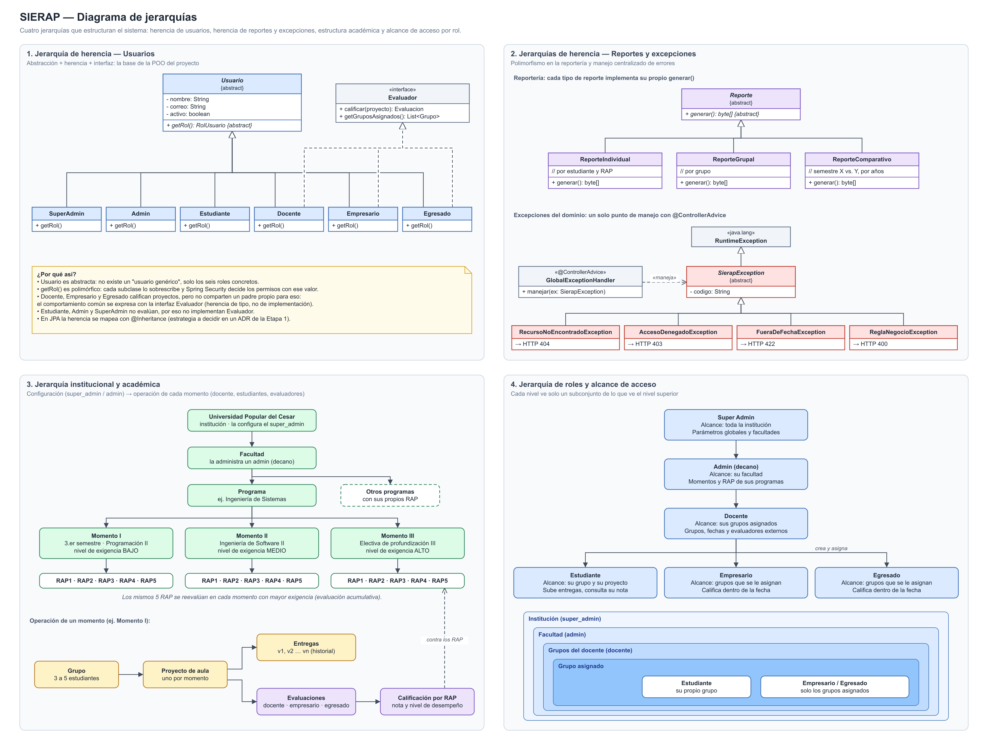
DISEÑO
Jerarquías del sistema
1 · Herencia de usuarios
Usuario abstracta con 6 roles; la interfaz Evaluador une a quienes califican.
2 · Reportes y excepciones
Cada reporte implementa generar(); los errores heredan de SierapException.
3 · Estructura académica
UPC → facultad → programa → momento → RAP, y la operación de cada momento.
4 · Roles y alcance
Cada nivel ve solo un subconjunto de lo que ve el nivel superior.
10
Notes:
Cuatro jerarquías. Las dos primeras son de herencia y muestran la POO que pide la rúbrica. La tercera es la estructura académica que el sistema permite configurar. La cuarta explica el control de acceso: cada rol ve estrictamente menos que el anterior.

Slide 11
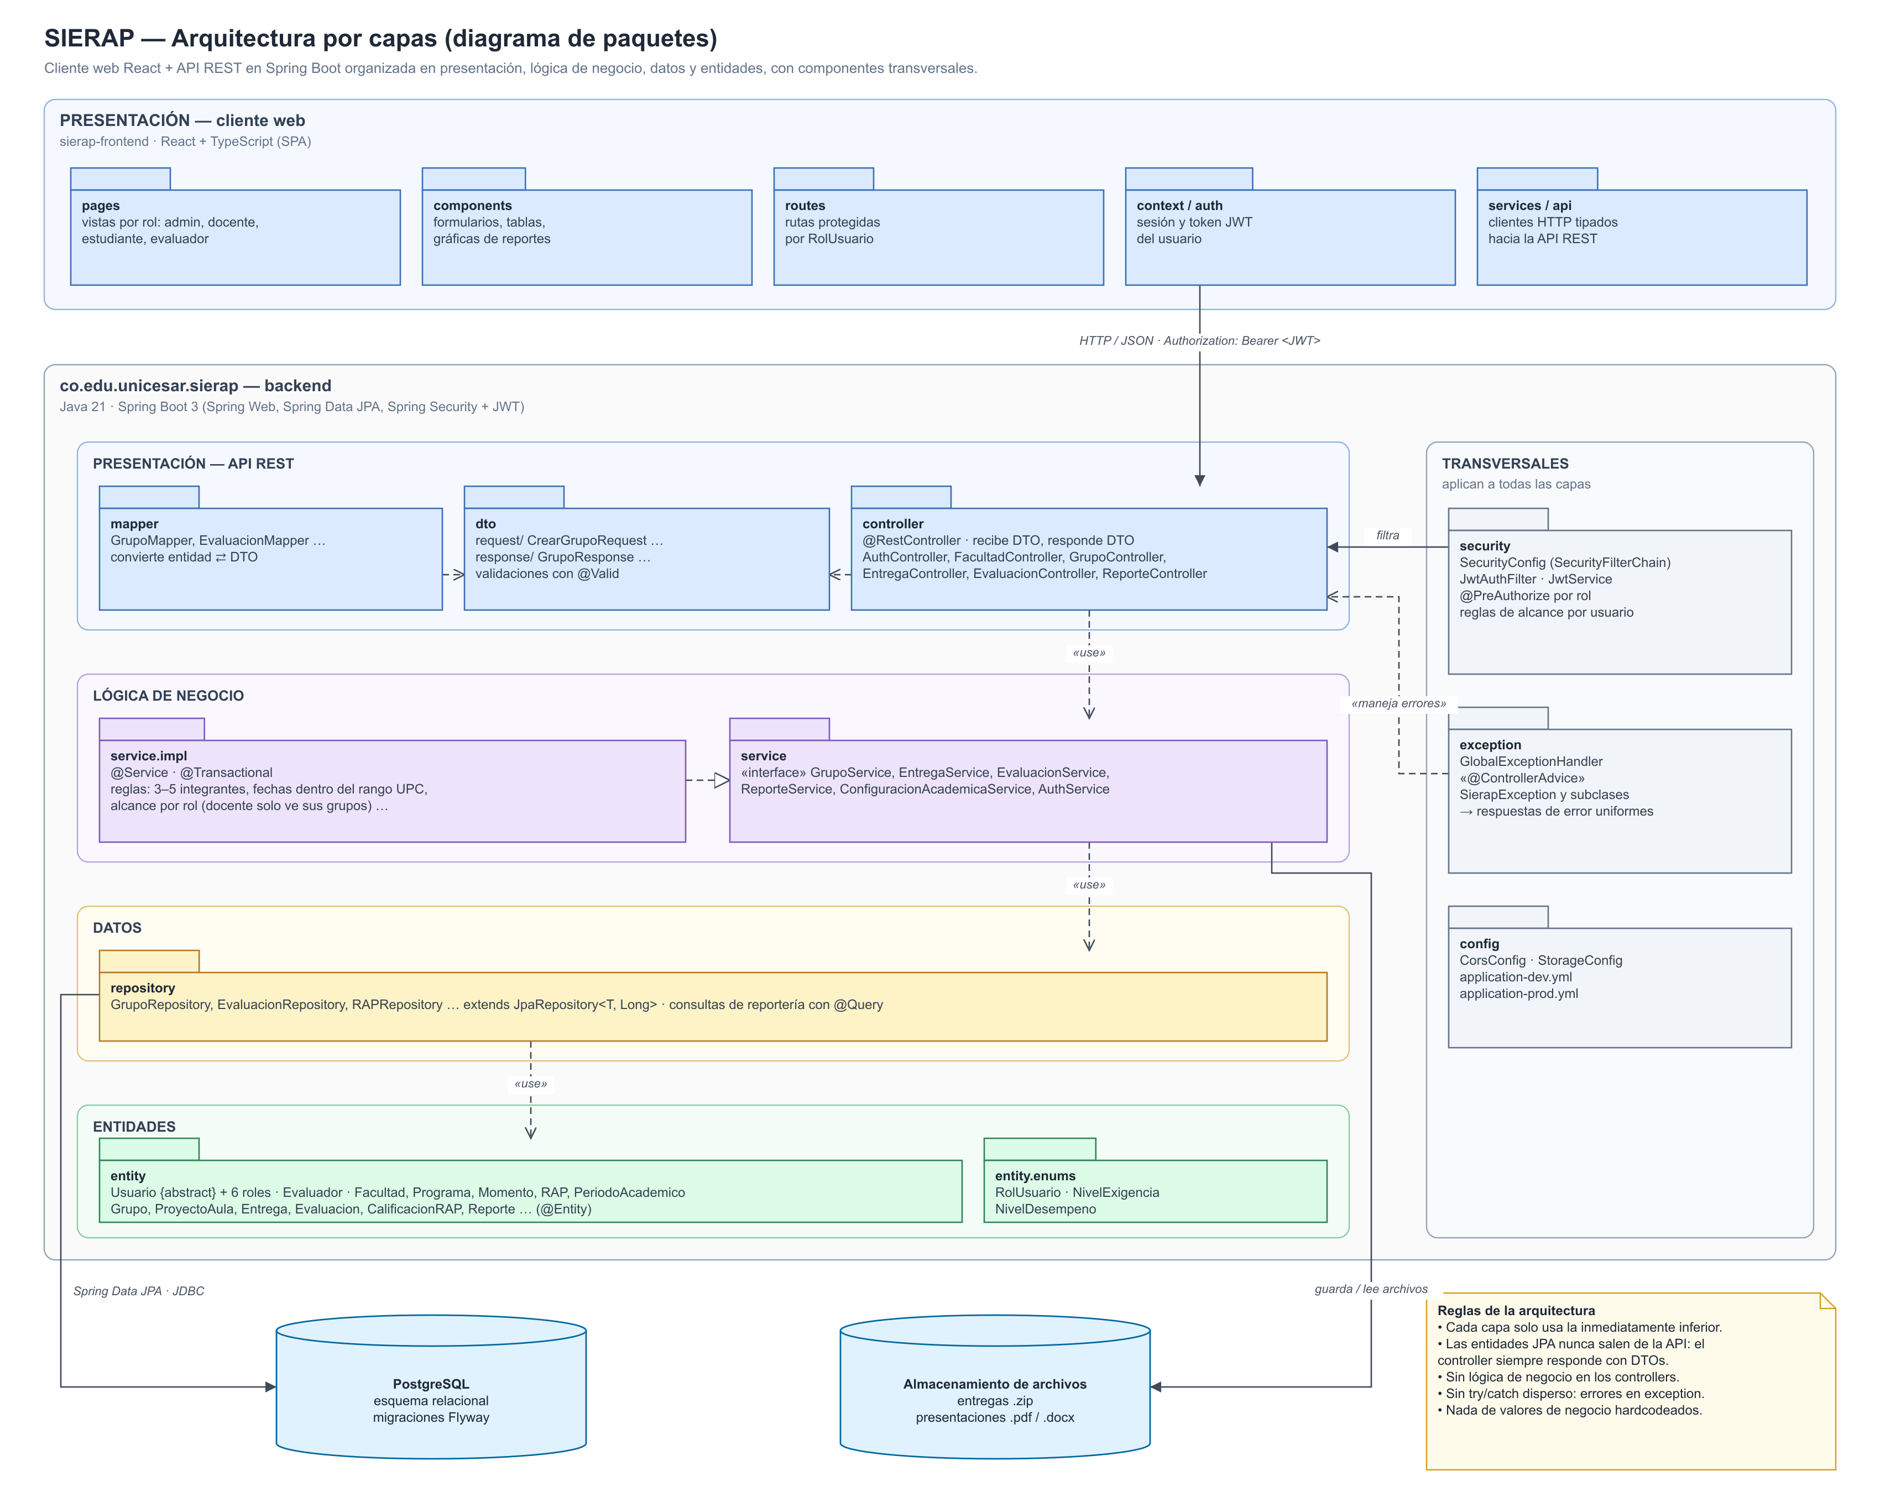
DISEÑO
Arquitectura por capas
Presentación
React en el cliente; controller, dto y mapper en la API.
Lógica de negocio
service y service.impl: todas las reglas del dominio.
Datos
repository con Spring Data JPA sobre PostgreSQL.
Entidades
entity y enums: el modelo de clases del dominio.
Transversales
security (JWT), exception (@ControllerAdvice) y config.
11
Notes:
La rúbrica pide cuatro capas: datos, lógica, presentación y entidades. Aquí están las cuatro, más los componentes transversales. La regla es que cada capa solo usa a la inmediatamente inferior y que las entidades nunca salen de la API: siempre se responde con DTOs.

Slide 12
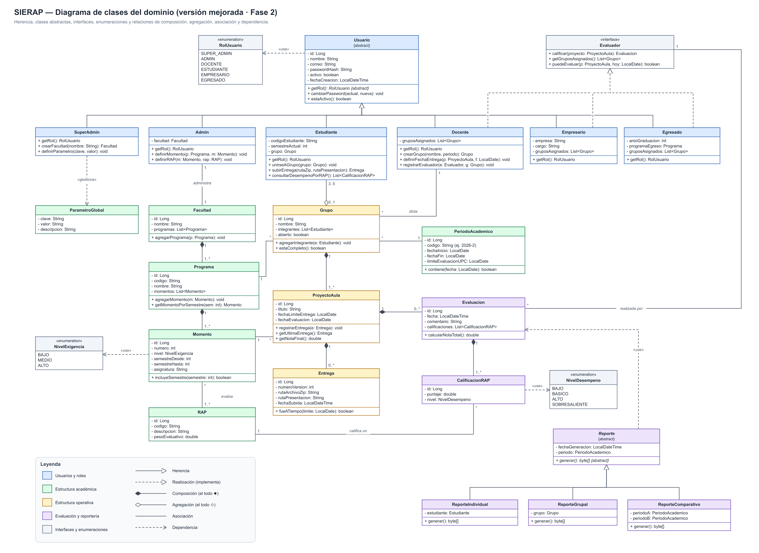
DISEÑO
Modelo de clases del dominio
Abstracción
Usuario y Reporte son clases abstractas.
Herencia y polimorfismo
6 roles y 3 reportes sobrescriben getRol() y generar().
Interfaces
Evaluador: docente, empresario y egresado.
Encapsulamiento
Atributos privados con acceso por métodos.
Excepciones
SierapException centralizada en @ControllerAdvice.
12
Notes:
Diagrama de clases mejorado de la Fase 2: 26 clases entre usuarios, estructura académica, operación y evaluación. A la izquierda, cómo cubre cada técnica de POO que evalúa la rúbrica: abstracción, herencia, polimorfismo, interfaces, encapsulamiento y manejo de excepciones.

Slide 13



TECNOLOGÍA
Stack tecnológico
BACKEND
BASE DE DATOS
FRONTEND
Java 21 + Spring Boot 3
PostgreSQL
React + TypeScript
Requisito del docente. Capas controller → service → repository → entity y Spring Security con JWT para los seis roles.
Soporta la jerarquía relacional del dominio y las agregaciones que necesita la reportería comparativa.
Experiencia previa del equipo; vistas diferenciadas por rol y formularios de configuración.
Cada decisión quedó registrada como ADR en docs/05-decisiones-tecnicas.md
13
Notes:
El backend en Java con Spring Boot era obligatorio y encaja naturalmente con la arquitectura por capas. PostgreSQL por la reportería. React con TypeScript por la experiencia del equipo. Todas las decisiones están documentadas como ADR en el repositorio.

Slide 14

ORGANIZACIÓN
Plan de trabajo: 9 etapas, 3 personas
0
1
2
3
4
5
6
7
8
Cimientos
Dominio
Auth y acceso
Config. académica
Operación docente
Entregas
Evaluación
Reportería
Entrega final
Etapas 0–2 secuenciales · desde la 3 en paralelo
D1
Plataforma
Estrategia de ramas
Seguridad, JWT, excepciones, CI y revisión
main
producción: solo entregas estables, con tag
D2
Dominio académico
Facultad, programa, momentos, RAP y reportes
develop
integración: siempre compila, entra por PR
D3
Operación y evaluación
feature/*
cada desarrollo, arreglo o prueba nueva
Grupos, entregas, evaluación multi-rol
14
Notes:
Nueve etapas. Las tres primeras son bloqueantes: cimientos, modelo de dominio y seguridad. Desde la etapa 3 el trabajo va en paralelo por verticales, no por capas, para que nadie espere a otro. Las ramas: main es producción, develop es integración y cada trabajo nuevo va en una rama feature que entra por pull request revisado por otro integrante.

Slide 15



EN RESUMEN
Del registro disperso a decisiones basadas en datos.
Problema
Solución
Diseño
AULAWEB no consolida ni compara resultados de los RAP.
Un sistema configurable diseñado para el ciclo de vida de un RAP.
POO completa y arquitectura por capas en Java + Spring Boot.
¿Preguntas?
github.com/Oskarsito7/SIERAP
15
Notes:
Cierre en tres ideas: el problema es que hoy no se pueden consolidar ni comparar los resultados de los RAP; la solución es un sistema diseñado específicamente para ese flujo y configurable; y el diseño cumple la rúbrica con POO completa y arquitectura por capas. Abrimos a preguntas.

